Slide 1
Лекция 4
Основные понятия теории вероятности и теории статистических решений. Выбор решений при многократных наблюдениях. Достаточная статистика.
Вероятность захвата для 4-х критериев близости измеренной и эталонной информации. Сравнительный анализ критериев близости.

Slide 2
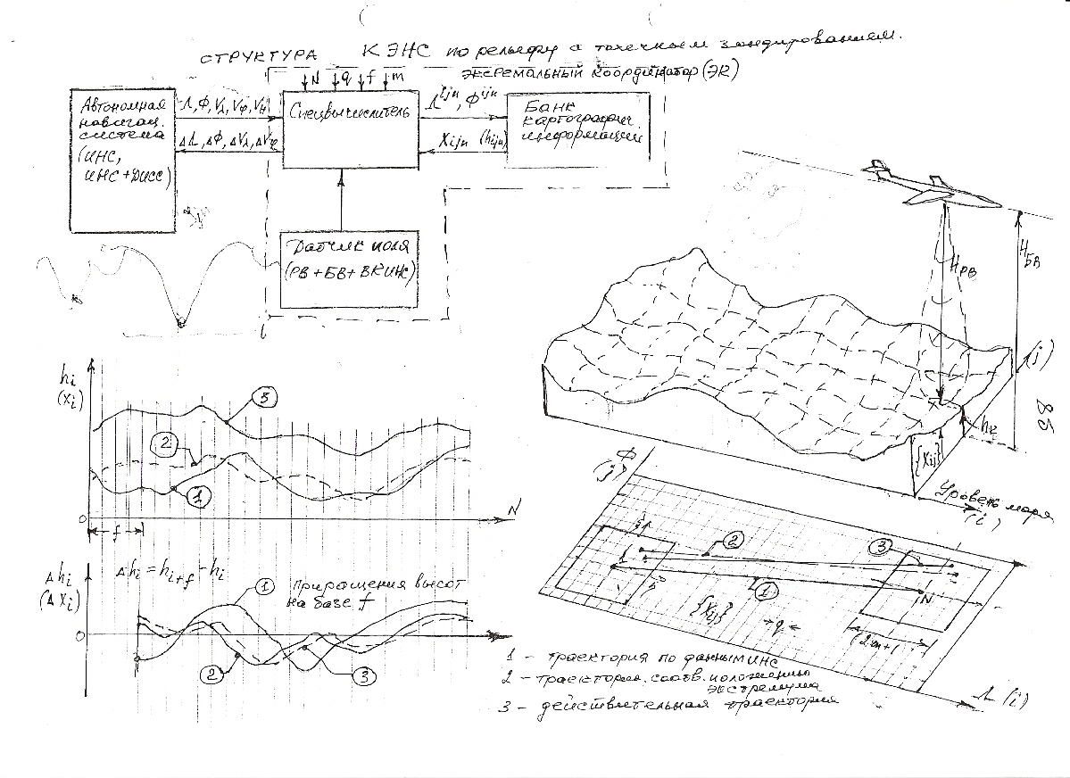
2
Структура КЭНС с точечным зондированием рельефа
Инерциальная навигационная система
Эталонная картогрическ информация.
СПЕЦВЫЧИСЛИТЕЛЬ
Датчик
ГФП
1 – траектория по данным ИНС
2 – траектория, соответствующая положению экстремума
3 – истинная траектория

Slide 3
3
М
N_{опт}
F_{пор}
В
q₁
q₂
ИНС
СЦВ
Банк картограф информации
Датчик
ГФП
Экстремальный координатор(ЭК)
Параметры ЭК: М – число гипотез о возможном местоположении;
Nопт – оптимальное число замеров поля, обеспечивающее минимальную ошибку
оценивания (при воздействии ошибок по скорости);
Fпор - пороговый функционал для контроля достоверности оценок;
В - интервал, на котором фиксируются приращения поля (база приращений);
q1 - дискретность измерений поля датчиком;
q2 - дискретность картографических данных.

Slide 4
4
4
Математические объекты теории статистических решений
Пространство входов
(наблюдений)
Пространство сигналов
Пространство гипотез
Функция потерь
Датчик ГФП
Банк картограф. информации
Решающее правило
Спецвычислитель
- функция потерь при принятии j-ой гипотезы S_{j} , когда на входе имеется i-ый сигнал;
P(Z|S_{i} ) – условная плотность вероятности гипотезы S_{i} для измеренного значения Z (функция правдоподобия);
p_{i} - априорная вероятность гипотезы S_{i} ;
F(D_{j}|Z) – оптимальная решающая функция.
Формула среднего риска

Slide 5
РАСЧЕТ ТОЧНОСТИ
5
5
U_{j} = -||S_{j}||² + 2(ZS_{j}) -||Z||²
(3)
||Z – S_{j}|| = [(z₁ – s_{j1})² + ……….+ (z_{N} – s_{jN})²]^{1/2} – метрика разности
=
N =50
N = 100
N=25
N = 10
Интеграл вероятности
N = 4
0,5 1,0 1,5 2,0
Измеренная реализация поля Z
q₁
Интервал наблюдения N q₁
Область поиска (2m+1) q₂
q₂
Х*_{N}

Slide 6
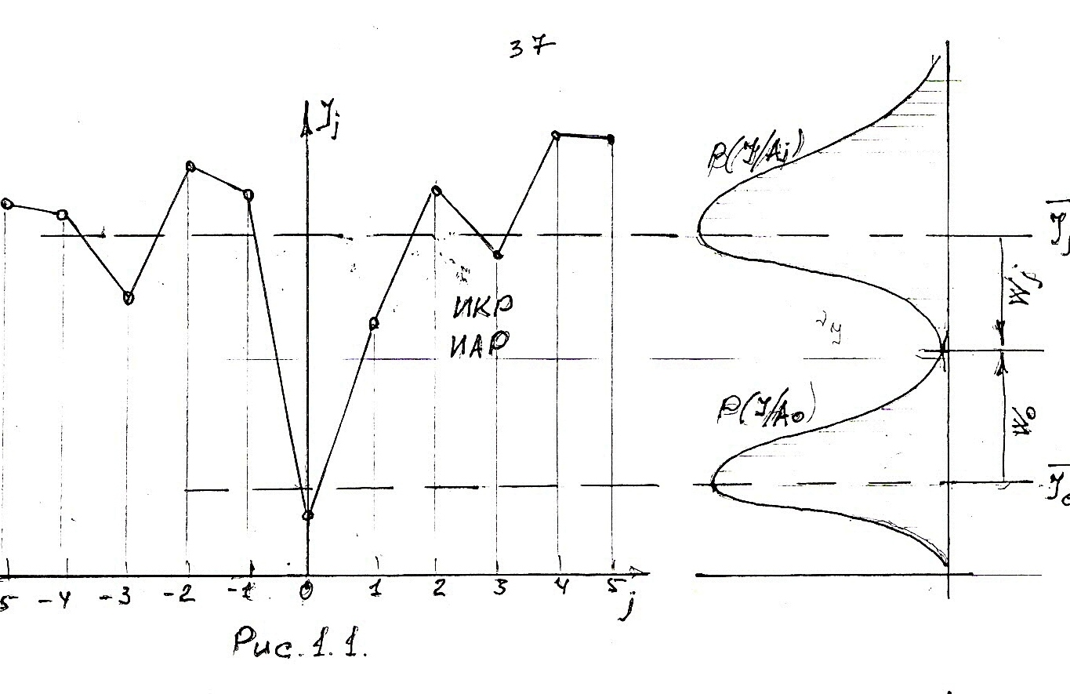
СТАТИЧЕСКАЯ ХАРАКТЕРИСТИКА ЭКСТРЕМАЛЬНОГО КООРДИНАТОРА (ЭК)
6

Slide 7
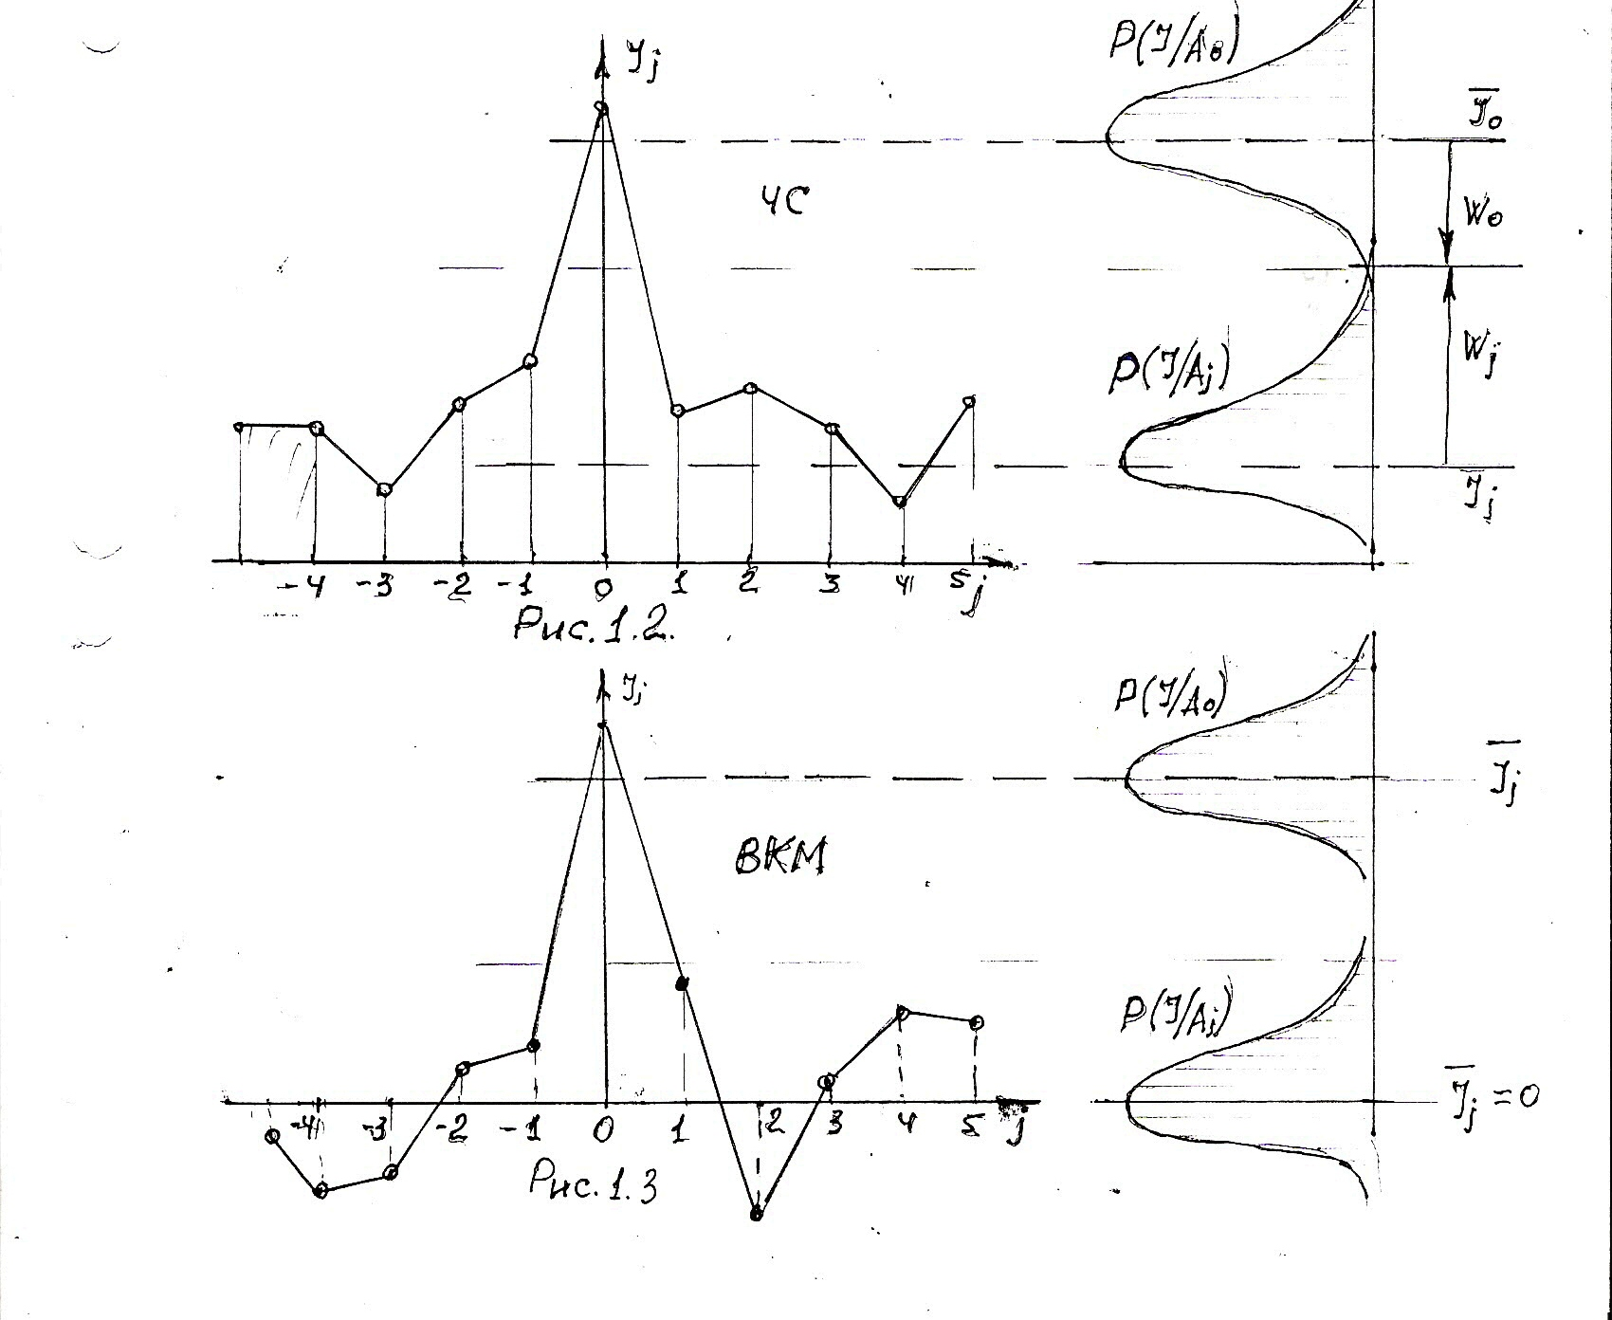
7

Slide 8
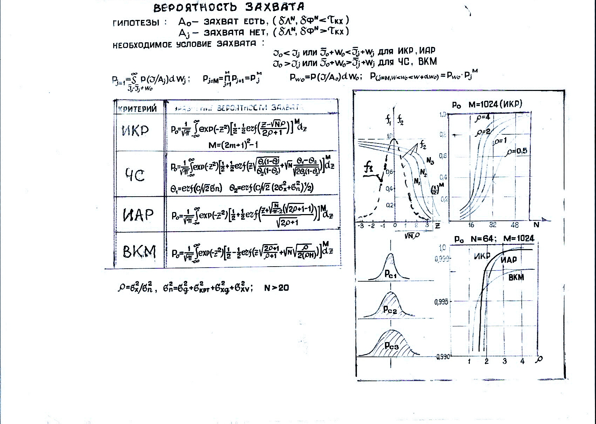
8

Slide 9
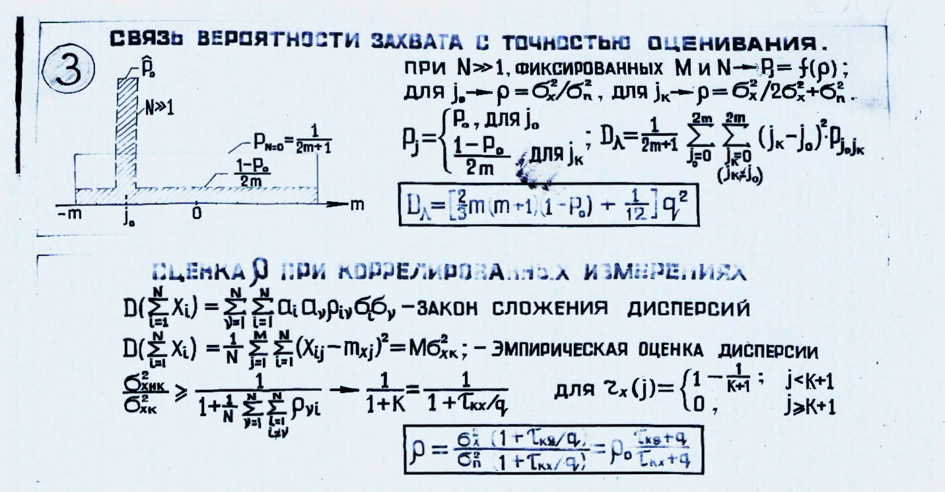
9

Slide 10
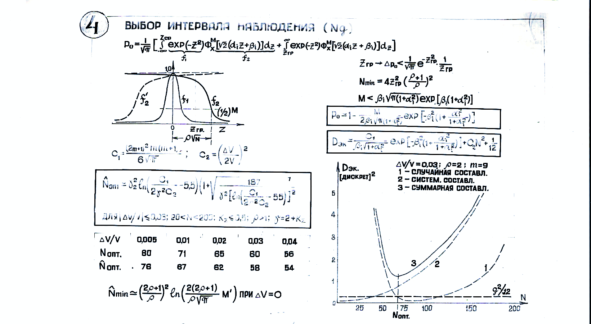
10

Slide 11
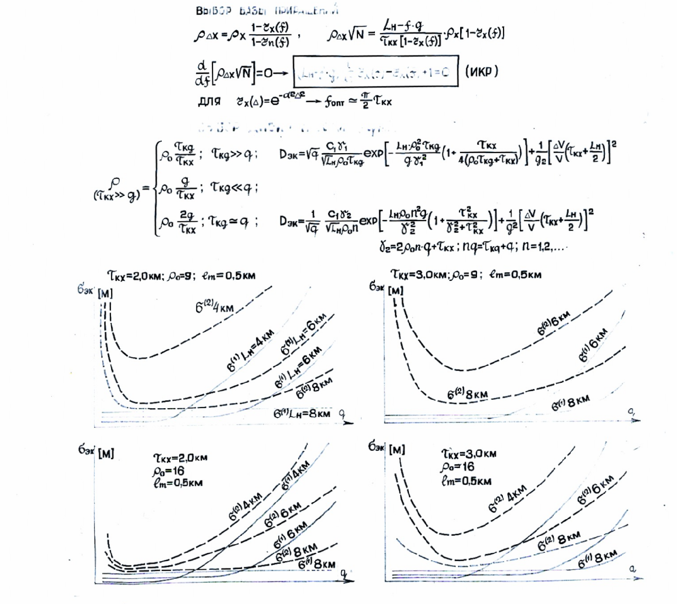
11 Выбор базы приращений и минимальной дискретности

Slide 12
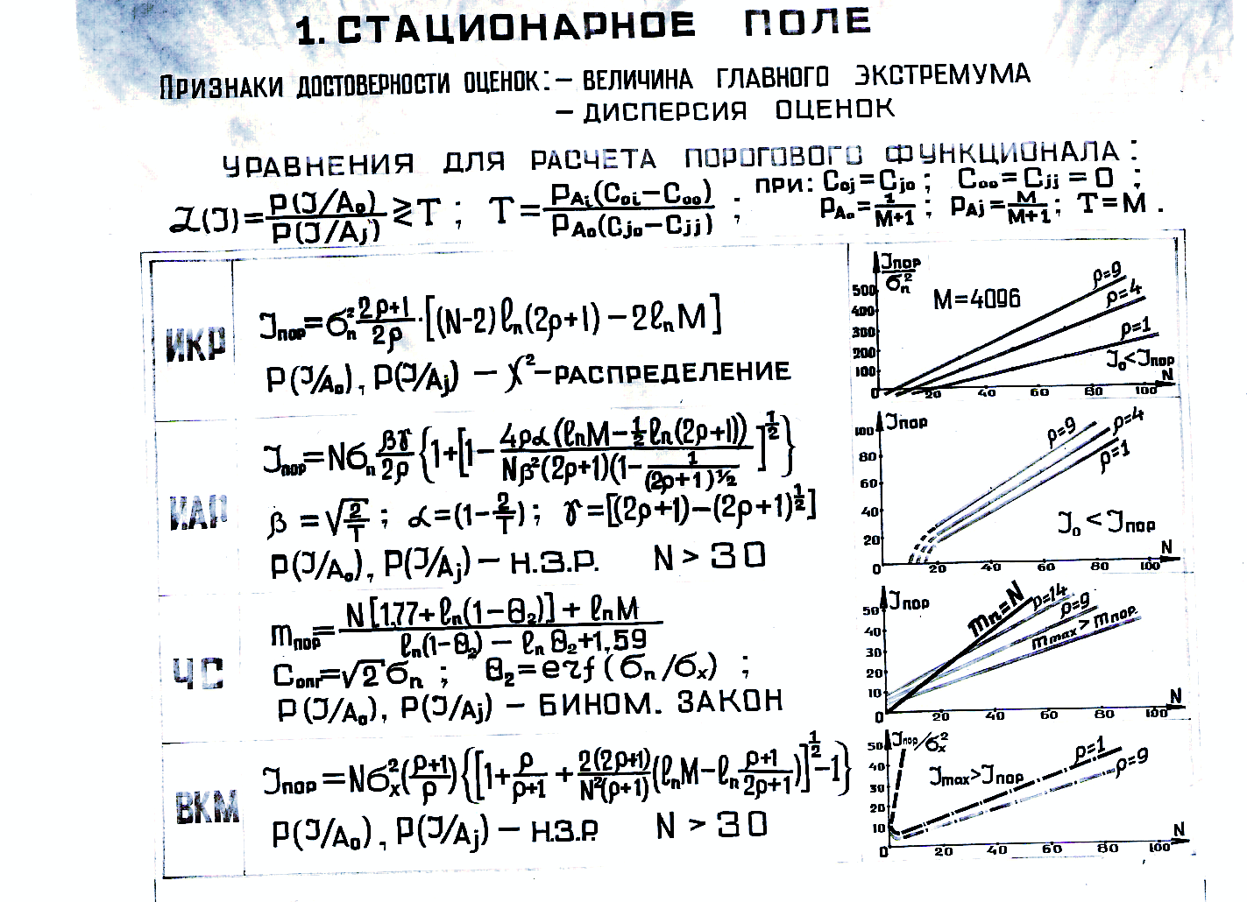
12

Slide 13
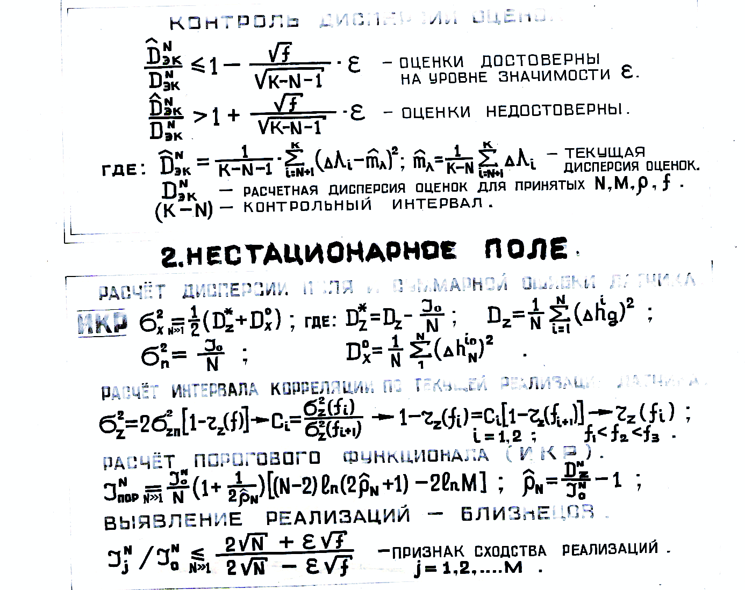
13

Slide 14
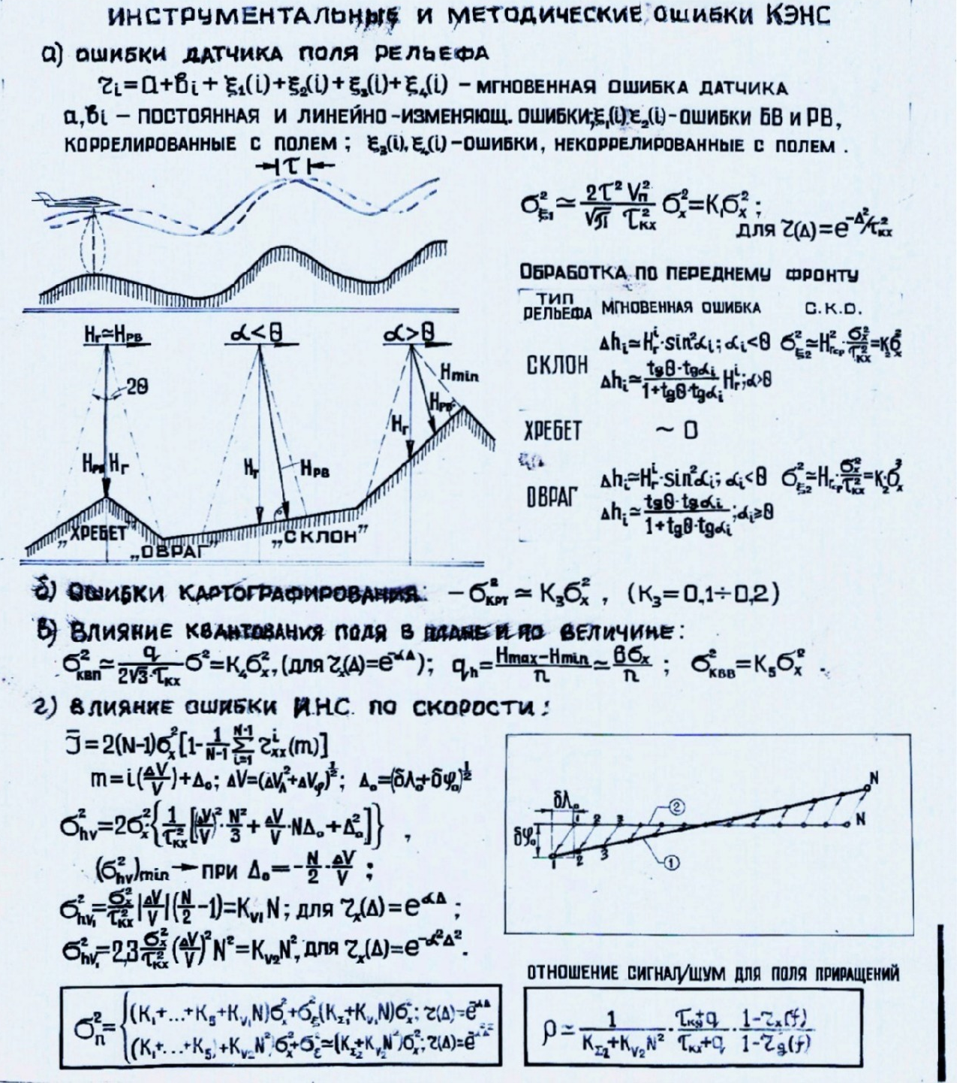
14

